Slide 1

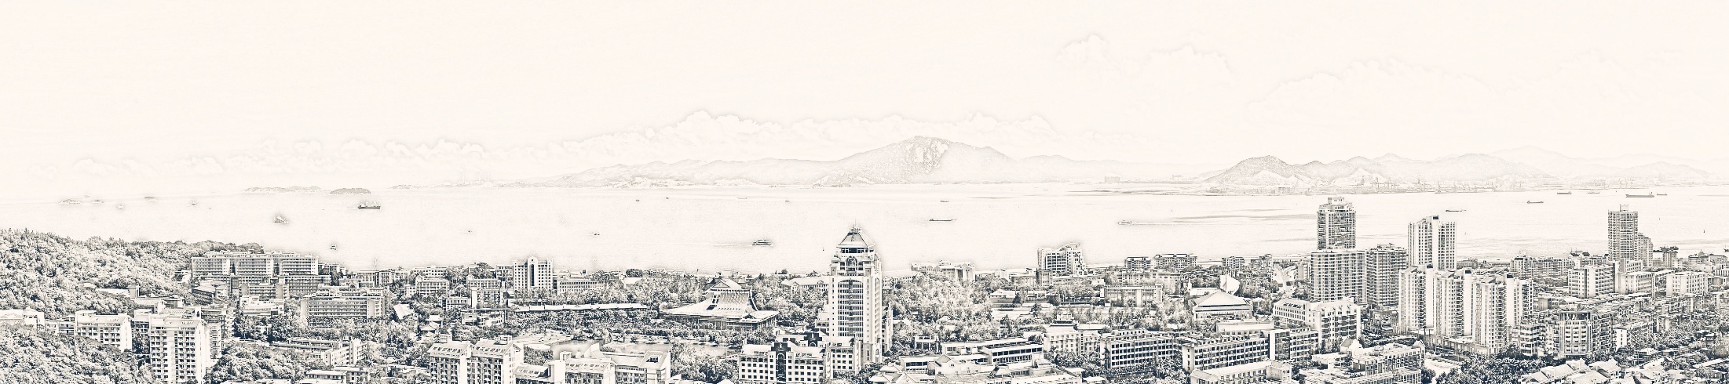
Computer Graphics
计算机图形学实验4
Transformation （一）

Slide 2
Transformation
1.上节内容回顾
纯色小人绘制
2.本次实验说明
自行实现绕X、Y、Z轴旋转和平移
自行实现绕任意轴旋转
自行实现缩放
3.作业提交说明

Slide 3
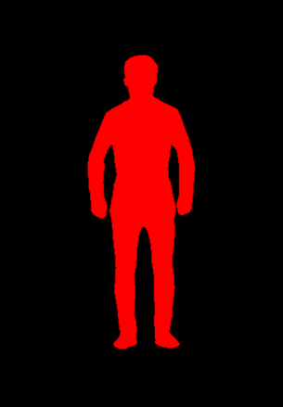
纯色小人绘制
阅读资料：
（1）《OpenGL编程基础》第三版,第六章
学习ply文件格式，使用C++读入文件内容，将模型显示出来，要求将模型设置为纯色，并显示出来，类似下图效果（颜色不限）

Slide 4
整体思路
读入ply文件
对物体进行绘制
设置正确的相机矩阵
看向人体的重心（所有坐标的平均值）
设置正确的视域体
结合相机矩阵，保证视域体的区域覆盖住物体

Slide 5
本节实验内容
阅读资料：
（1）课件：《L5 Transfomation》
（2）Eigen使用：快速入门Eigen (or Eigen: Quick reference guide)
任务要求：
在阅读了课件的相关内容后，利用Eigen库，编写相应的变换矩阵，实现以下任务：
绕轴旋转和平移
绕任意轴旋转
缩放
Notes:
课件上有相应的变换矩阵，希望同学们自行推导，掌握了以后编写实验代码
Eigen: Quick reference guide

Slide 6
Eigen基础操作介绍
Eigen::Matrix4f m; // 4x4 浮点矩阵
Eigen::Vector4f v; // 4D 浮点向量
m.setZero(); // 清零矩阵
m.setIdentity(); // 重置为​​单位矩阵​​
m(1,2) = 5.0f; // 设置第2行第3列的值
m.block<3,3>(0,0) = rotation; // 设置一个 3x3 子矩阵
v.normalize(); // 归一化向量
v.head<3>() = point; // 设置向量的前三个分量
Eigen::Vector4f v2 = m * v; // 矩阵-向量乘法

Slide 7
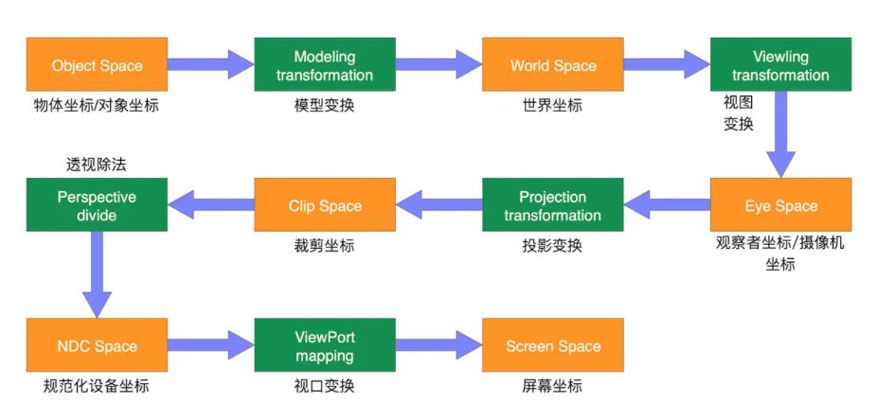
顶点变化流程

Slide 8
模型视图变换矩阵(ModelView)
实现模型变换
平移、旋转、缩放
绕任意轴旋转
复杂变换
实现相机变换（视点变换）
其本质是一个复合变换矩阵​​，由多个独立变换矩阵通过累乘合并而成。

Slide 9
使用Eigen实现物体变换的原理
物体顶点坐标
变为坐标向量
与变换矩阵相乘
绘制变换后物体
提取变换后的物体顶点坐标
得到变换后的坐标向量
由Eigen实现矩阵运算

Slide 10
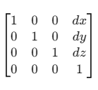
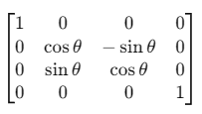
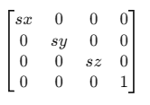
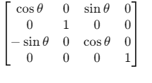
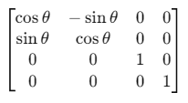
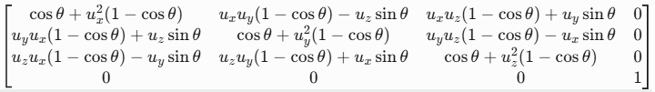
变换矩阵
旋转矩阵
平移矩阵
缩放矩阵
绕X轴旋转
绕Y轴旋转
绕轴旋转矩阵
绕Z轴旋转

Slide 11
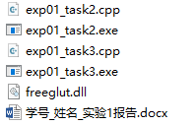
作业提交说明
本次实验3个task都需要提交，分别是Task1.6，Task1.7，Task1.8
提交方式为：将代码源文件、可执行文件、实验报告放到一个文件夹中，文件夹命名格式为：学号_姓名，压缩后上传到ftp服务器中相应目录下（/上传作业/曾鸣/2025图形学/实验4）。
实验作业的提交截止日期4.30。

Slide 12
计算机图形学实验4

